Slide 1
佐藤泰裕 『都市・地域経済学への招待状（新版）』 講義用スライド
© 2023, Y.Sato

Slide 2
第１章 日本の地域と都市

Slide 3
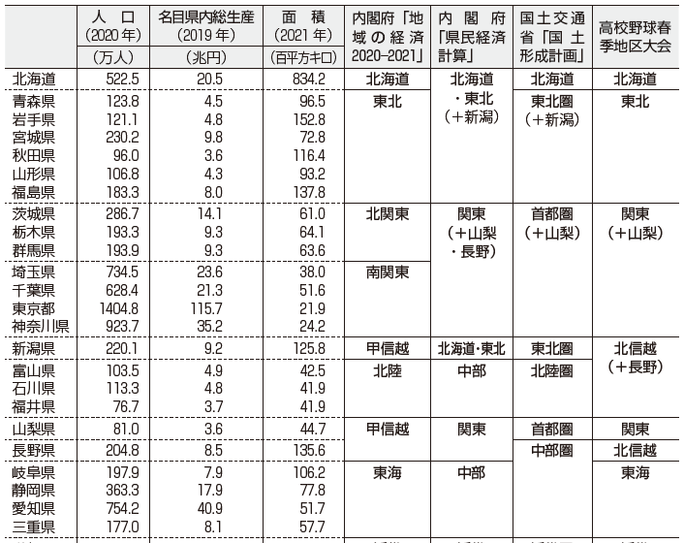
表 1. 1 都道府県経済規模

Slide 4
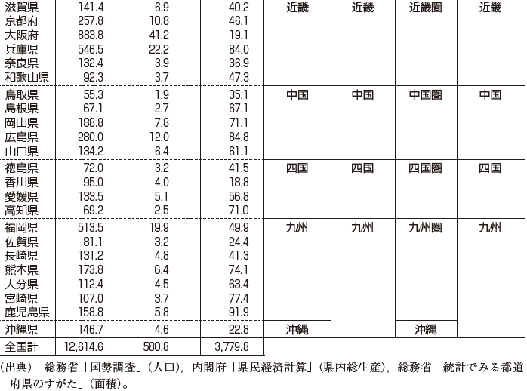
表 1. 1 都道府県経済規模

Slide 5
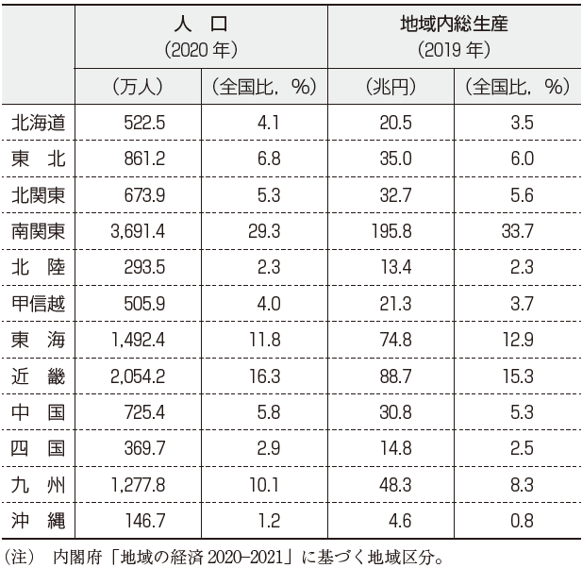
表 1. 2 地域経済規模

Slide 6
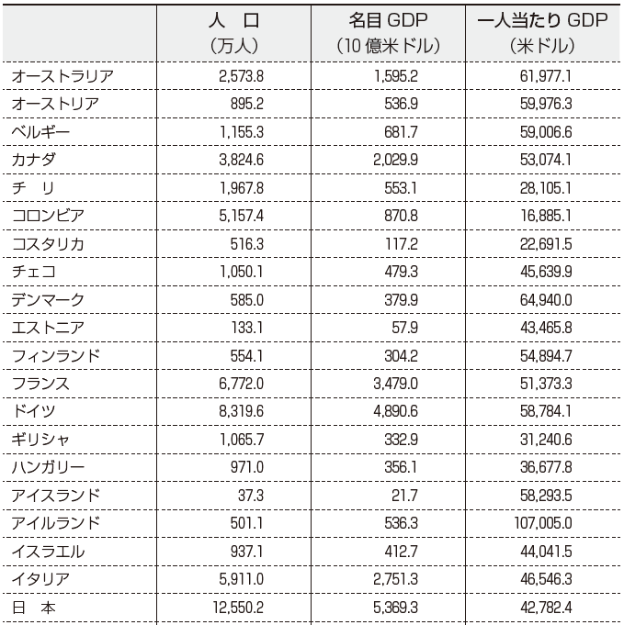
表 1. 3 OECD諸国の経済規模
（2021年）

Slide 7
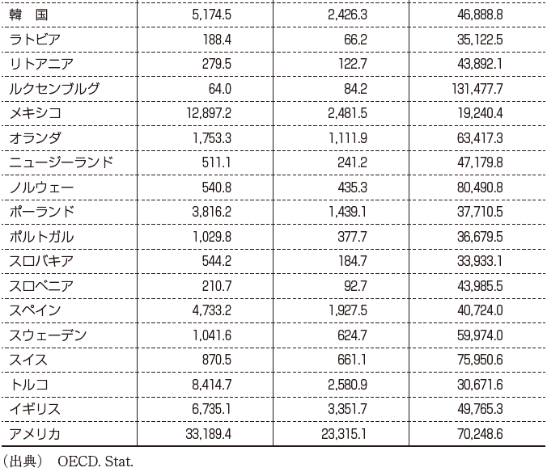
表 1. 3 OECD諸国の経済規模
（2021年）

Slide 8
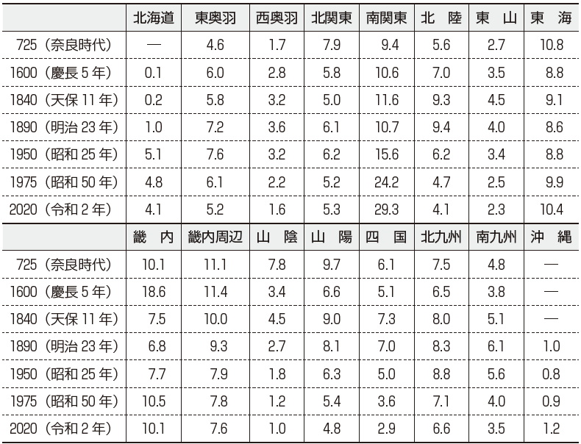
表 1. 4 さまざまな時代の地域人口分布（シェア，％）

Slide 9
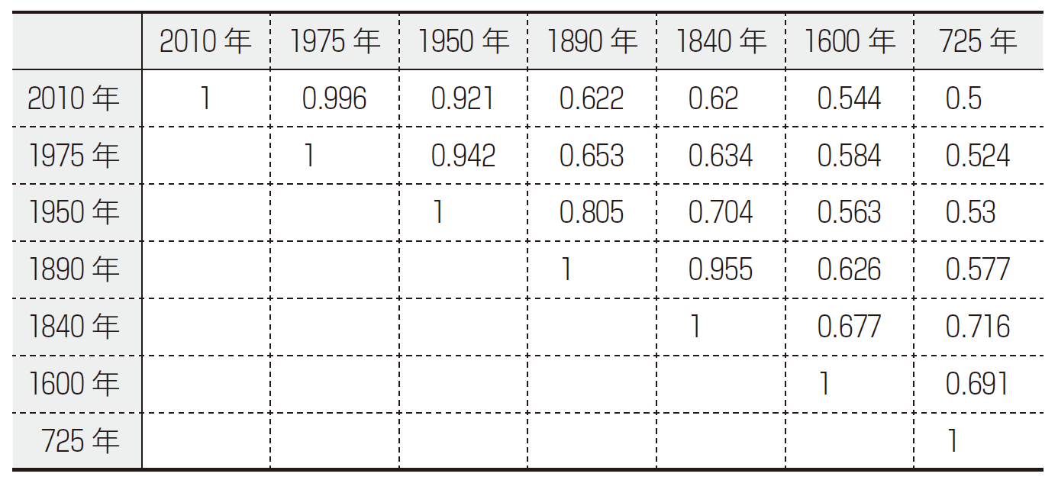
表 1. 5 異なる時代の地域人口の相関係数

Slide 10
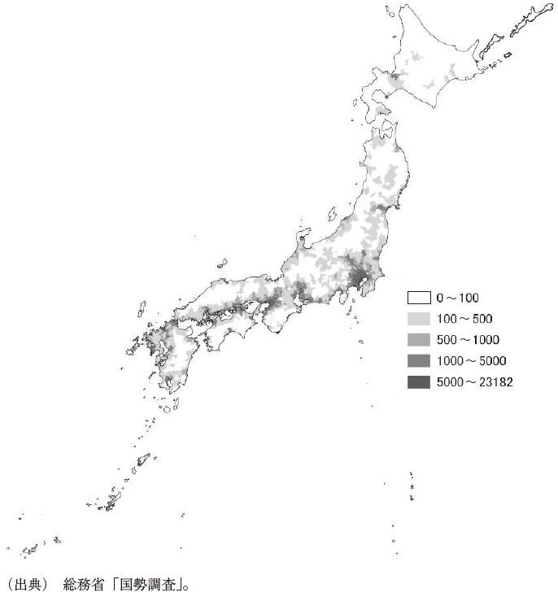
図 1. 1 市区町村人口密度（2020年）

